Slide 1
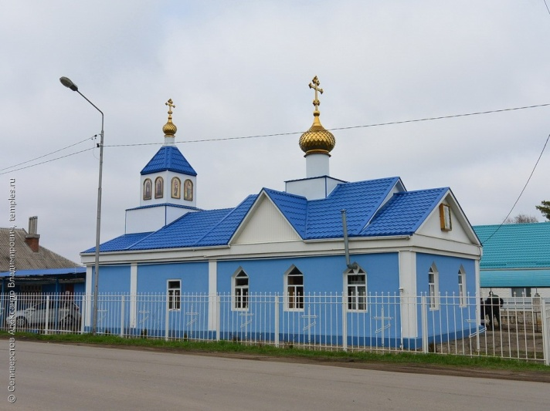
Урок ОРКСЭ ( модуль основы православной культуры)

Slide 2
Добрым человека делает:
1.Стремление к славе
2.Умение притворяться
3.Умение любить
Добрым человека можно назвать, если:
1. Он делает добро, чтобы получить взамен награду
2. Он делает добро, чтобы быть популярным
3.Он делает добро по велению сердца
Добрым православный человек должен быть
1.С теми , кто добр
2.С теми, кто будет благодарен за доброту
3. Со всеми людьми
Добрым православный человек должен быть , чтобы
1. Быть счастливым
2.Его не осуждали другие православные
3.Его хвалили соседи

Slide 4
Чудесная погода
Чудные места
Чудеса, да и только…

Slide 5
Чудо в жизни христианина
Notes:
http://t0.gstatic.com/images

Slide 6
Что такое чудо?
Какие бывают чудеса?
Чему нас учат чудеса?
Какие чудеса встречаются в жизни христианина?

Slide 7
Чудо- нечто небывалое, сверхъестественное; нечто поразительное, выдающееся, удивляющее своей необычностью

Slide 8
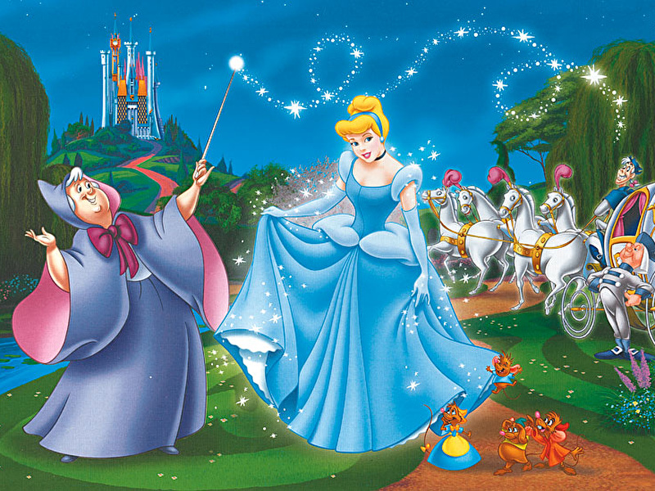
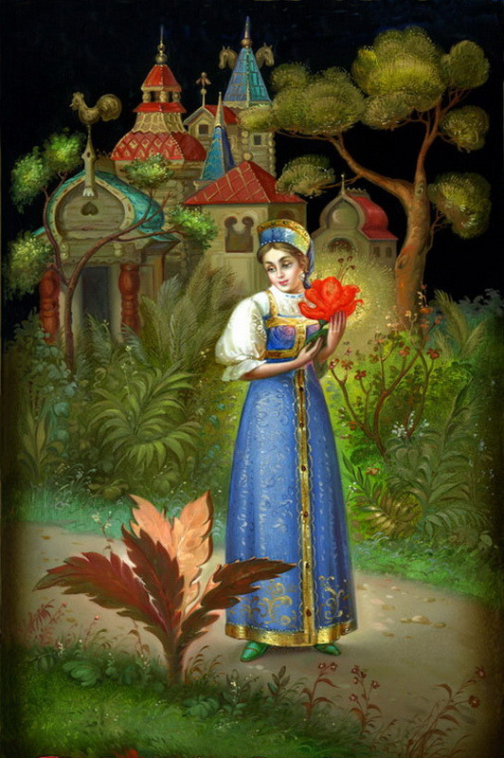

Slide 12
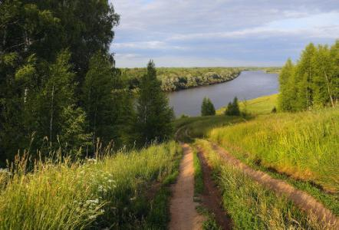
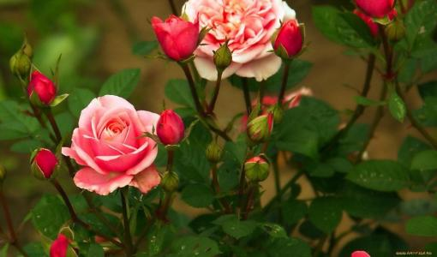
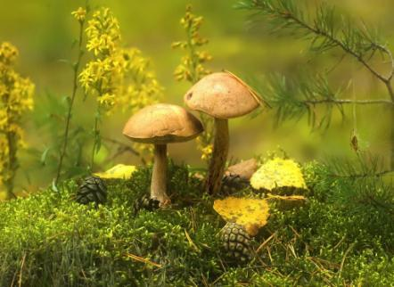
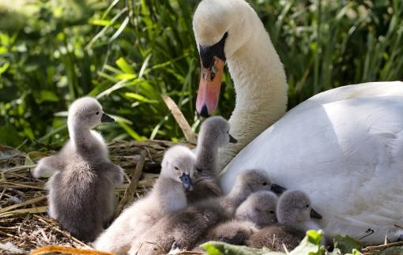
Чудеса природы

Slide 13
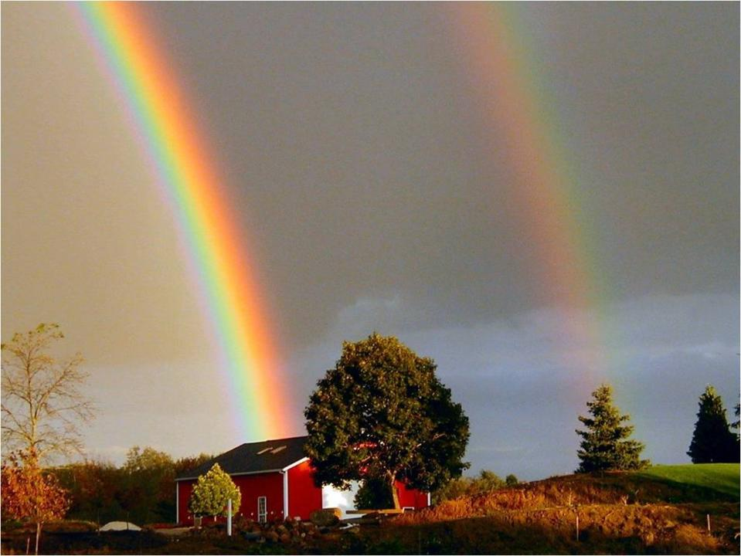
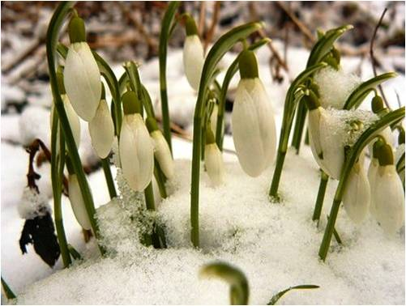
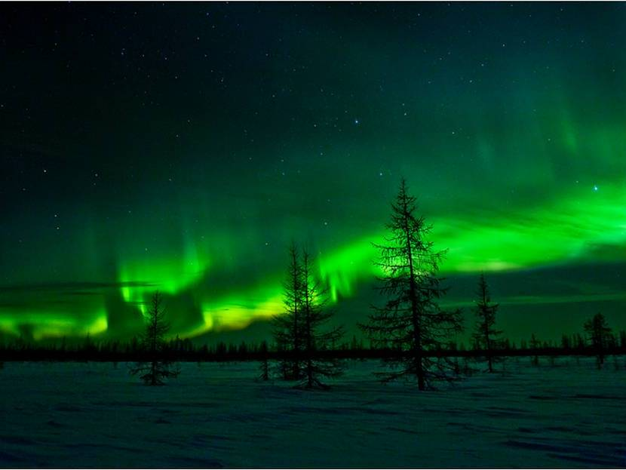
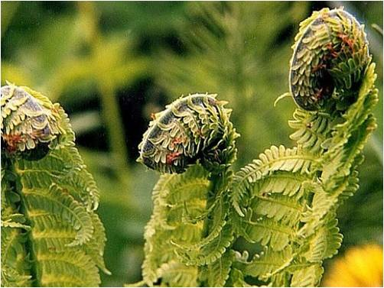
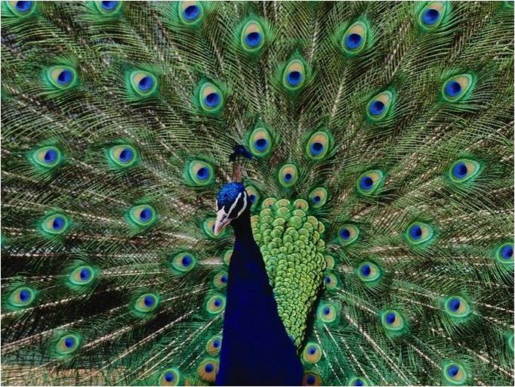
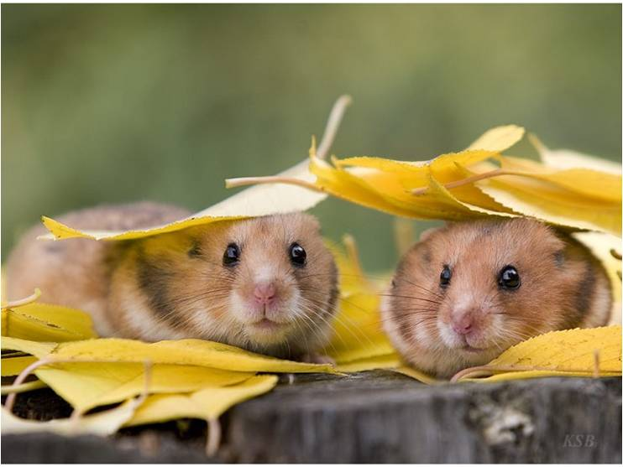
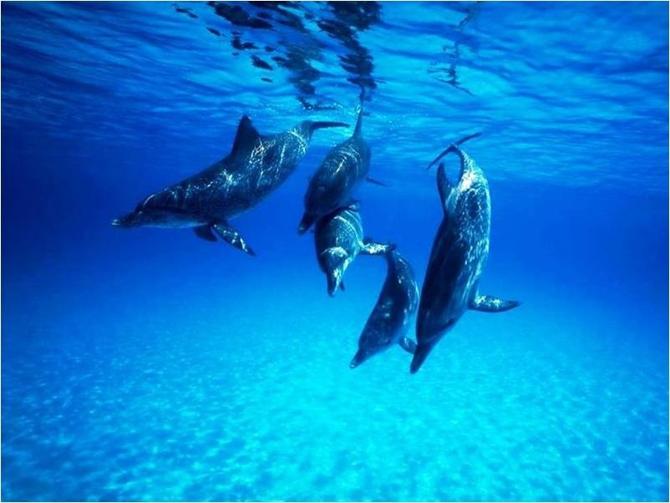
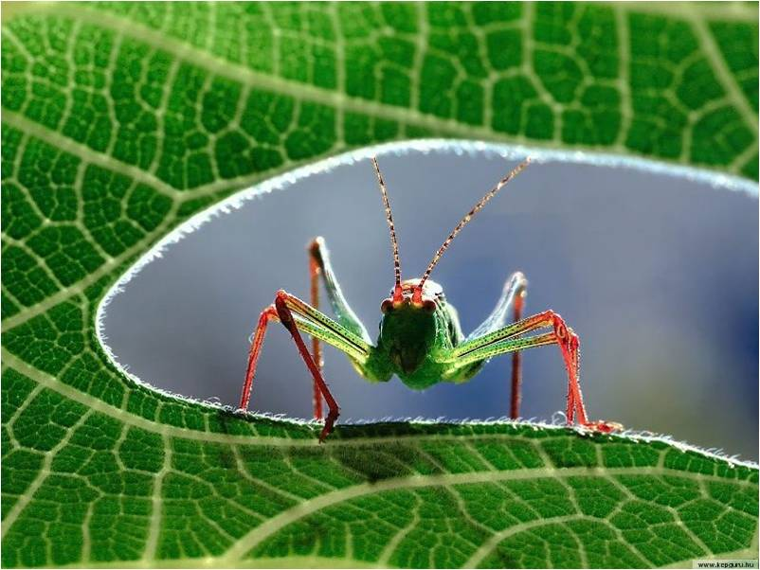
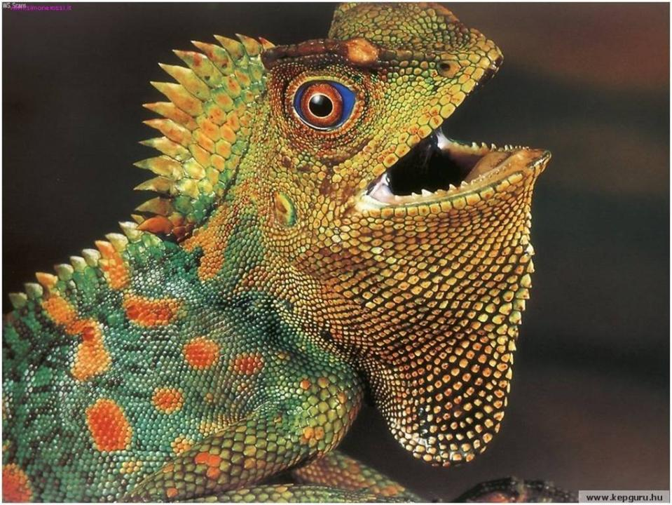
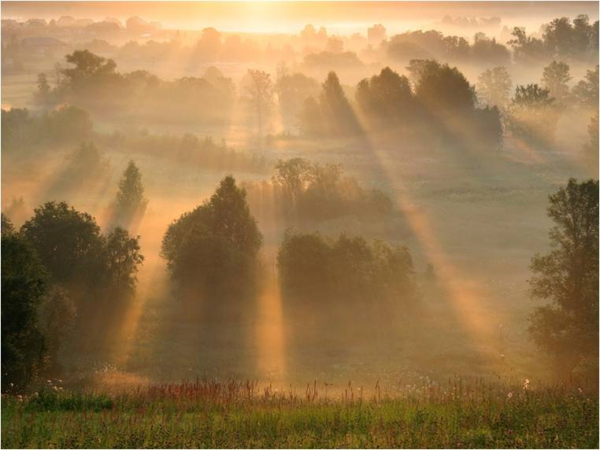
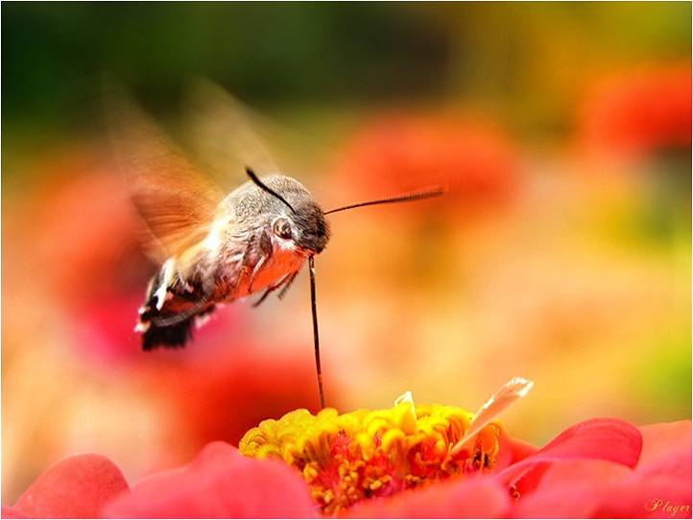
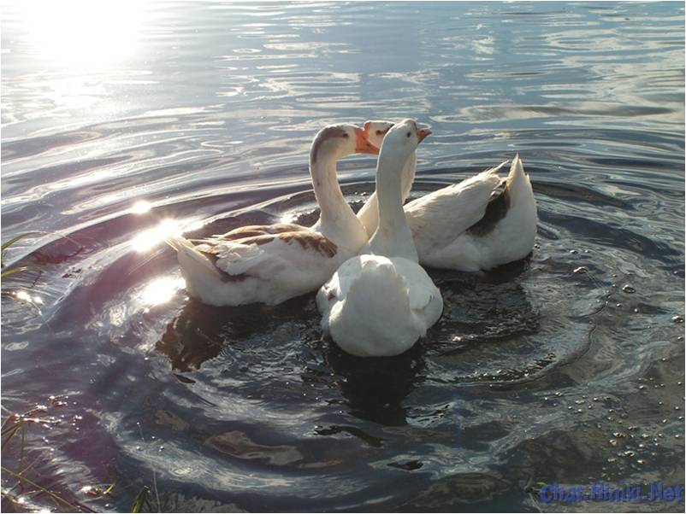

Slide 14
Притча «Вера в чудеса»
Notes:
www. pressfoto.ru

Slide 15
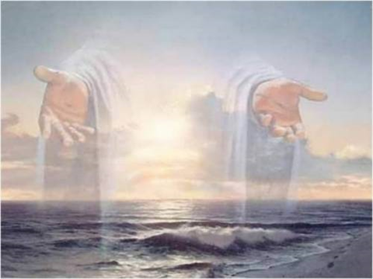
Добродетель –
это видимое проявление
внутренних добрых свойств
человека

Slide 16
Добродетель
Три главные христианские добродетели
о
Вера
Любовь
Надежда

Slide 17
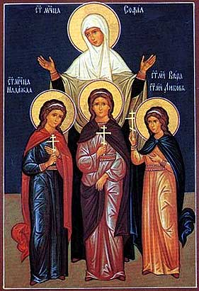
Вера, Надежда, Любовь
Во II веке, в царствование императора Адриана (117-138 гг.) в Риме жила благочестивая вдова София (имя София значит премудрость). У нее были три дочери, носившие имена главных христианских добродетелей: Вера, Надежда и Любовь.

Slide 18
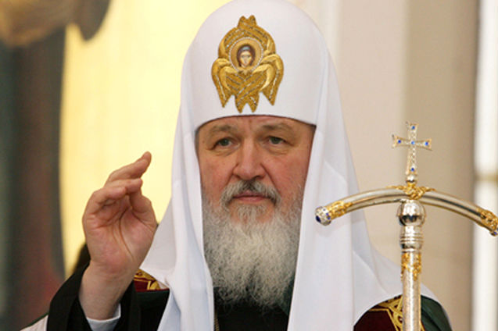
Рассказ Святейшего Патриарха Московского и Всея Руси Кирилла о чуде, которое когда-то произошло в их семье.

Slide 19
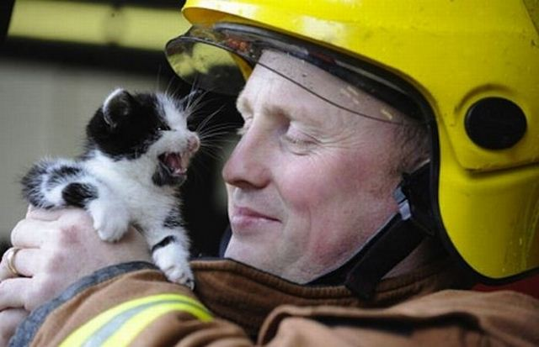
ФИЗМИНУТКА «Совершите чудо!»

Slide 20
Чудеса Христа – это такие чудеса, в основе которых – любовь и сострадание к человеку.
Загадка
В Кане превратил в вино
Воду Бог давным - давно.
Верю, что ты знаешь сам
И другие ……

Slide 21
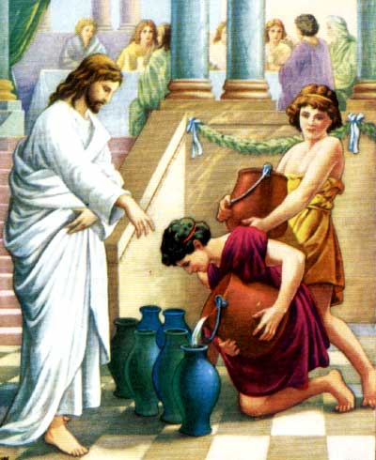
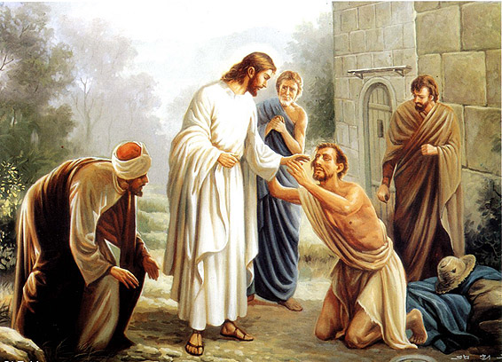

Slide 22
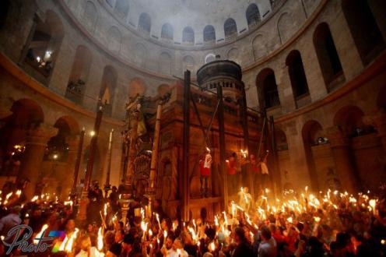
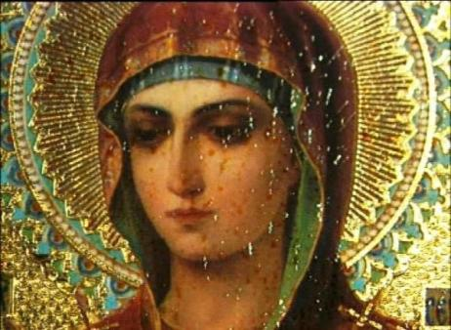
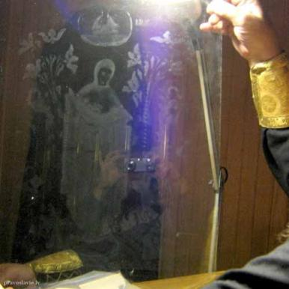
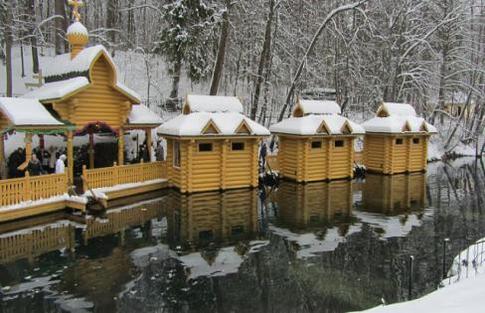
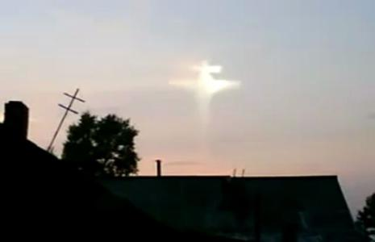
Схождение благодатного огня
Израиль, Иерусалим
Сверхъестественные видимые чудеса
Схождение благодатного огня. Иерусалим
Мироточивость икон
Святые источники, не замерзают даже в
40 градусный мороз. Дивеево
Нерукотворные образа
Небесные знамения

Slide 23
Нет чуда без добра

Slide 24
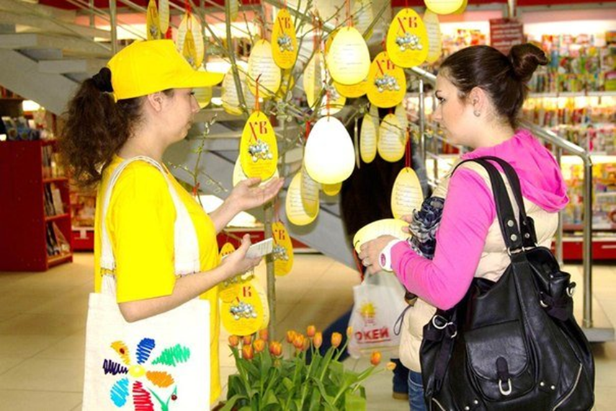

Slide 26
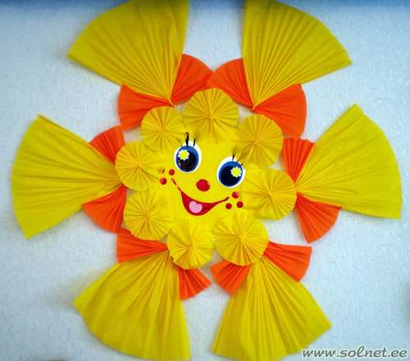
Молодцы!
Спасибо за работу!

